Slide 1
Föräldramöte GIF P-13
2026-03-19

Slide 2
Agenda
  Presentation av tränarna
  Värderingar
  Vara en del i GIF 13
  Utrustning
  Plan för året
    Cuper
    Träningsläger
    Hudiksvall
    Ekonomi
  Föräldrasupport
  Träning
  Kommunikation/kallelser
  Övrigt

Slide 3
En presentation av tränarna…
Andreas Haanpää
Benny Tjernkvist
Daniel Zackrisson
Daniel Andersson
Hans Ihrfors
Henrik Bylund
Jonas Estelli
Jonas Larsen
Mathias Svensson
Mikael Andersson
Lagledare
Andreas Thåberg

Slide 4
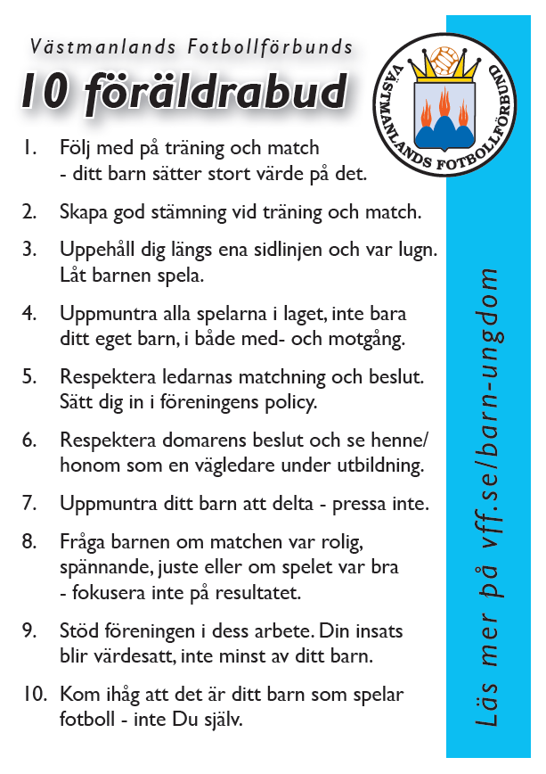
Värderingar
Barnen ska ha kul!
Vi är bra kompisar
Alla får vara med
Positiv förstärkning
Leka fotboll
Vi är en breddförening

Slide 5
Att vara en del av Gif P-13…
Alla barn och ungdomar som vill ska få vara med och utvecklas!
Vår utgångspunkt är att alla spelare vill och kan utvecklas!
Vi vill få så många barn och ungdomar som möjligt att spela fotboll så länge som möjligt!
Det ska vara roligt och lustfyllt att spela i Gif P-13 och man ska minnas sin tid i laget som positivt.
Vi ska arbeta för Fair Play, det innebär att vi lär våra spelare att inte maska, filma, vi skriker och hetsar inte från ledare och föräldrar, vi gnäller inte på domaren
Lag och spelare bedöms och peppas utifrån prestation och inte resultat.

Slide 6
Utveckling och Prestation
Fokus på och beröm för förbättringar – uppmärksamma individerna
Alla uttagna till match får spela ungefär lika mycket
Spelsätt som långsiktigt utvecklar laget och spelarnas fotbollskompetens
Eget spel – vilja hålla bollen i laget
Justa och ärliga tag
Positiv och uppmuntrande stämning
Föräldrar som uppmuntrar och hejar
Gott uppförande både på och bredvid planen
Bedömningar utifrån prestationer som är påverkbara

Slide 7
Matcher, vi kliver upp på niomanna
Seriespel 3*25 minuter
Ca 13 spelare kallas till varje match, svara snabbt på kallelsen så att vi hinner planera
Träningsnärvaro styr laguttagning, (vid dubbelidrott vill vi gärna att ni informerar oss tränare)
Alla uttagna till match får spela ungefär lika mycket
Truppen består just nu av ca 33 spelare
Vi har anmält två lag till ”blå serie” vilken är den lättaste
Vi kan samarbeta med P-12/14 (träning/spel)

Slide 8
Utrustning
Personligt
Via föreningen
•Fotbollsskor
•Benskydd
•Fotboll storlek 5
•Vattenflaska
TräningsT-shirt
•Matchställ (vart annat år) och försäkring ingår i avgiften
• Tröja
• Shorts
• Strumpor
Annan utrustning betalas själv, exempelvis overall, ryggsäck, regnjacka.

Slide 9
Träningsupplägg
Samling 10 min innan träningen börjar
Önskvärt med en träningsnärvaro på 50 % för att spela match.
Vi hoppas få tillgång till omklädningsrum.
Se till att ditt barn har mat i magen
Kom ihåg vattnet
Kallelse kommer skickas ut till varje träning (förenkla planeringen av träning genom att besvara kallelser),
Utskickade aviseringar besvaras.

Slide 10
Trams och dåligt beteende
Noll tolerans mot trams och dåligt beteende införs per omgående.
Timeout (sätta sig på sidan 5 min om man förstör under träning upprepande gånger)
Tramsar man så kontaktas föräldrarna vilket leder till två val:
Att en förälder är med på träningarna
Barnet tar en paus från träningen tills man känner att man kan sköta sig.
  Kliva av en stund på träningen är helt ok.
  Känslor ibland är helt ok.
Info: Sidan gäller men överlag har vi inget problem med detta…☺

Slide 11
Träning försäsong
Vi fortsätter inslagen väg.
Onsdagar: Konstgräsplanen Wenströmska 18.00-19.30
Tisdagar: Önstahallen, inomhus 18.15-19.30
Söndag: Önstahallen, inomhus 10.00-11.15
Kallelse och info via ”Laget”

Slide 12
Äskad träning under säsong (Obs ej klart eller hugget i sten)
Dag | Fokus
Måndag | Reflektion/analys/
Onsdag | Teknik
Torsdag | Match

Slide 13
Rutin kallelser osv…
Träning
Avisering 3 dagar innan
Påminnelse 1 dag innan
Kallelse stänger 1 timme innan träningen
Match
Intresseanmälan Söndag
Skarp anmälan stänger 20.00 tisdag
Kallelse till match torsdag

Slide 14
Kallelser
Intresseanmälningar till nästa veckas matcher går ut på söndagen veckan innan. Deadline för att svara på intresseanmälan är tisdag klockan 20.00.
Det innebär att ni (spelaren och föräldrar) - bortsett från söndagen då kallelsen går ut - har två dagar på er att besluta om matchdeltagande påföljande helg. Uteblivet svar om spel kommer räknas som ett ”Nej” gällande deltagande.
Lagbygge sker därefter utifrån vilka som har möjlighet att delta. En separat kallelse till görs till den match som barnet ska spela. Kallelsen går ut senast på torsdagen, dvs 2-3 dagar innan match.
En fråga som kan dyka upp är att ”mitt barn kan spela en av två matcher under en helg, hur gör jag då?” Använd i första hand Laget-appen och svara ”Nej” samt skriv en kommentar, i andra hand skicka ett sms till mig, Andreas, på 072-2034230. Oavsett lösning gäller svarstiden om tisdag 20.00.

Slide 15
Plan för året cuper/händelser
Vår/Sommar
Dagcup ihop med Tillberga/Skultuna
Träningsläger Skinnskatteberg
Ordinarie seriespel
Hudik cup
Sommar/Höst
Ordinarie seriespel
Vi håller ögon och öron öppna

Slide 16
Ekonomi 2025
Utgående saldo | 20 819
Hudik | 45 000
Sponsring | 3 300
Fikaförsäljning | 3 900
Försäljningsaktiviteter | 12 000
Domarkostnader | -2 200
Hudik Cup*2 | -45 000
Cup och träning & samkväm | -13 700
Diverse | -500
Transaktionsavgifter | -2700
Resultat | -67 kr
Fika ger lite pengar
Cup Uppsala samt anmälningsavgift Hudik är med i detta (5000 kr)
”Det börjar kosta pengar”

Slide 17
Mål
Att uppvisa ett 0-resultat,
Sponsring
Fika vid matcher
Försäljning av olika slag
Lite omtag gällande engagemang

Slide 18
Strategi för 2026
Minimibudget
Sponsring, klar | 5 000
Nettofika | 4 000
Newbody | 15 000
Summa | 24 000
Domarkostnader | 2 800
Gemensamma aktiviteter | 12 000
Div utrustning | 4 000
Övrigt | 1 000
Kostnader | 19 800
Rutin för cup osv.
  Bindande anmälan i än högre grad än tidigare
  Sannolikt förskottsinbetalning för att klara likviditeten
  Hur förbättra ekonomin?
  Kraftigt ökade aktiviteter eller ska var och en betala efter intresse?

Slide 19
Lite om Hudik cup
Genomfördes 2025
  En riktig snackis
4 ledare åker ”Gratis” vilket reducerar deltagande ledares kostnader. Fler ledare mindre rabatt…
Deltagande barn betalar för 4 extra ledare.
Risker kartlagda
Brev och brevmallar framtagna
Genomfördes 2025 utan problem
Största risken är vädret…

Slide 20
Föräldrasupport.
Uppdrag: Förälder:
Kassör Gustav Rörström
Lagledare
  Sköta lagets administration och planering Andreas Thåberg, Mikael Andersson
Försäljningsansvarig (Kioskansvarig) Vakant
Föräldragrupp Vakant

Slide 21
Kommunikation
  Ledare till föräldrar:
  SMS-tjänst och e-mail
    Kontrollera era uppgifter på laget.se (e-mail adress och mobilnummer)
  Vanlig information via e-mail
  Behov av snabb info via sms. Exempelvis inställda träningar och dylikt.
  Föräldrar till ledare:
  Vid sen ankomst till samlingar måste man meddela lagledare
  (Kommer man sent till samlingar, ex.vis samåkning inför bortamatch, får man ta sig till platsen på egen hand)

Slide 22
Övrigt
Medlemsavgifter har aviserats
Utdrag ur belastningsregister fixat 2025, inga nya tränare
Inspel från Ungdomsledarmöte
Ny logga för Gideonsberg
En bättre stämning och bry sig från kansli/ledning

